Slide 4
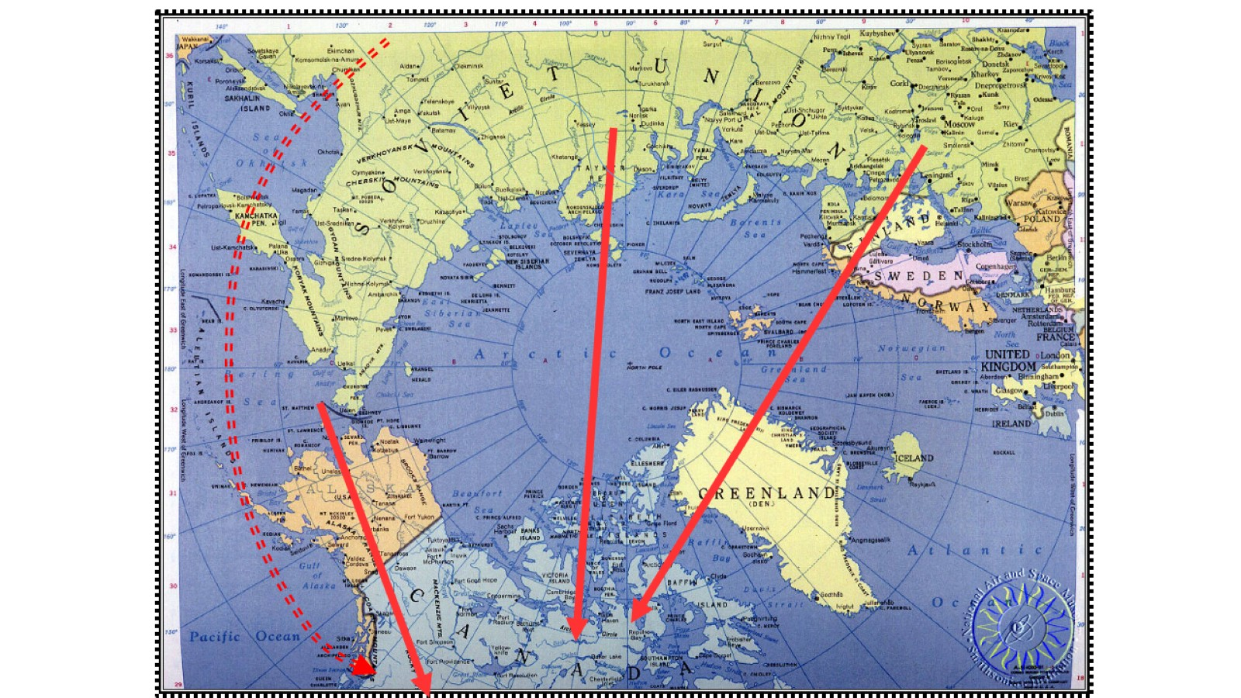

Slide 5
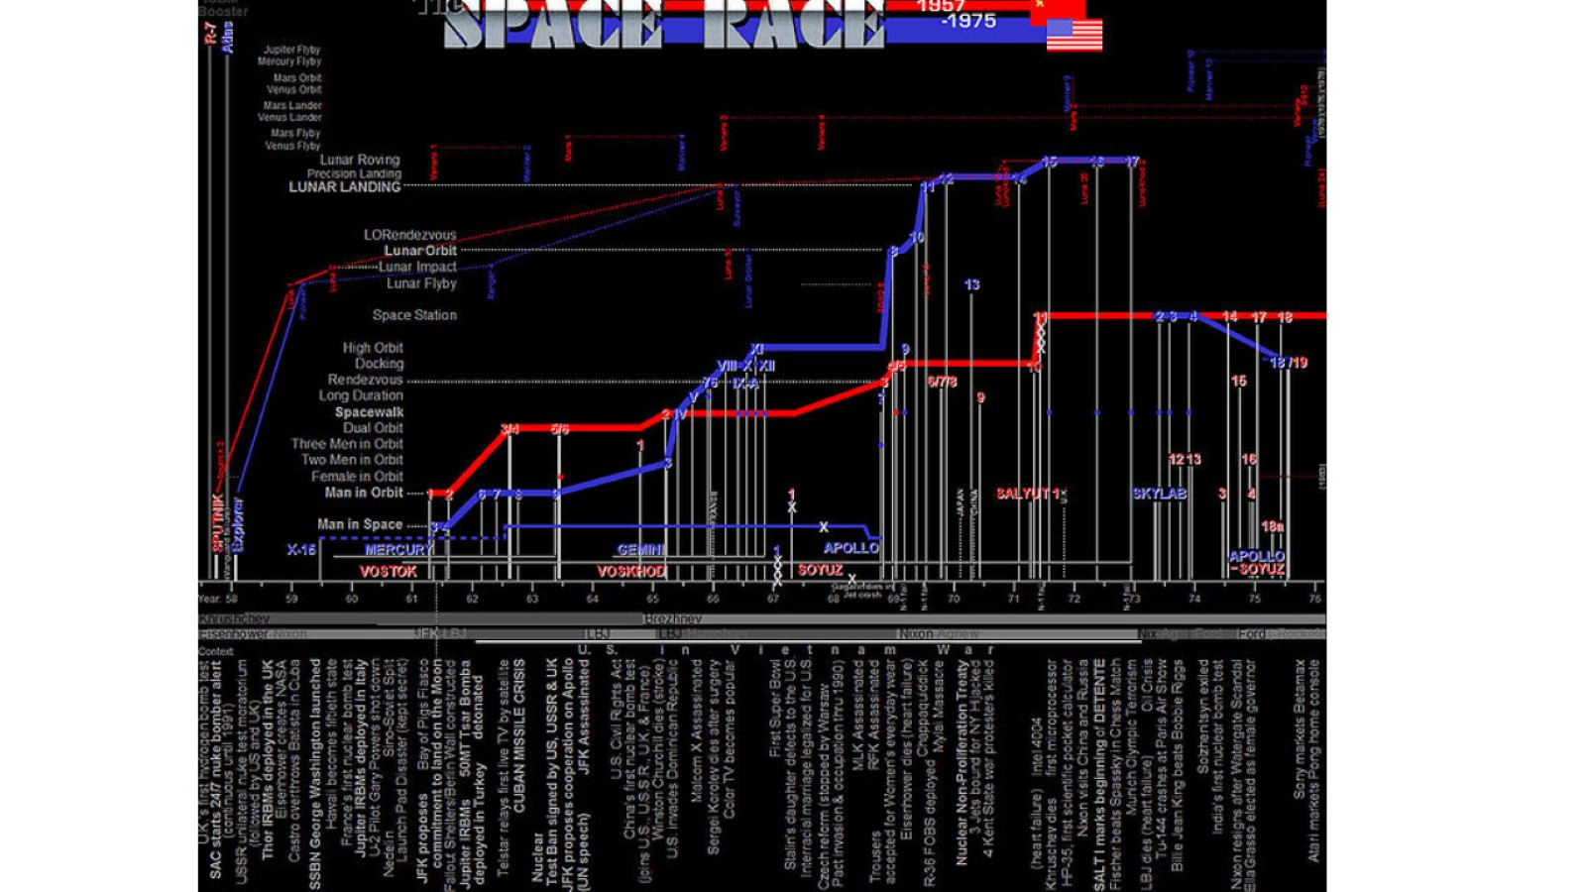

Slide 7
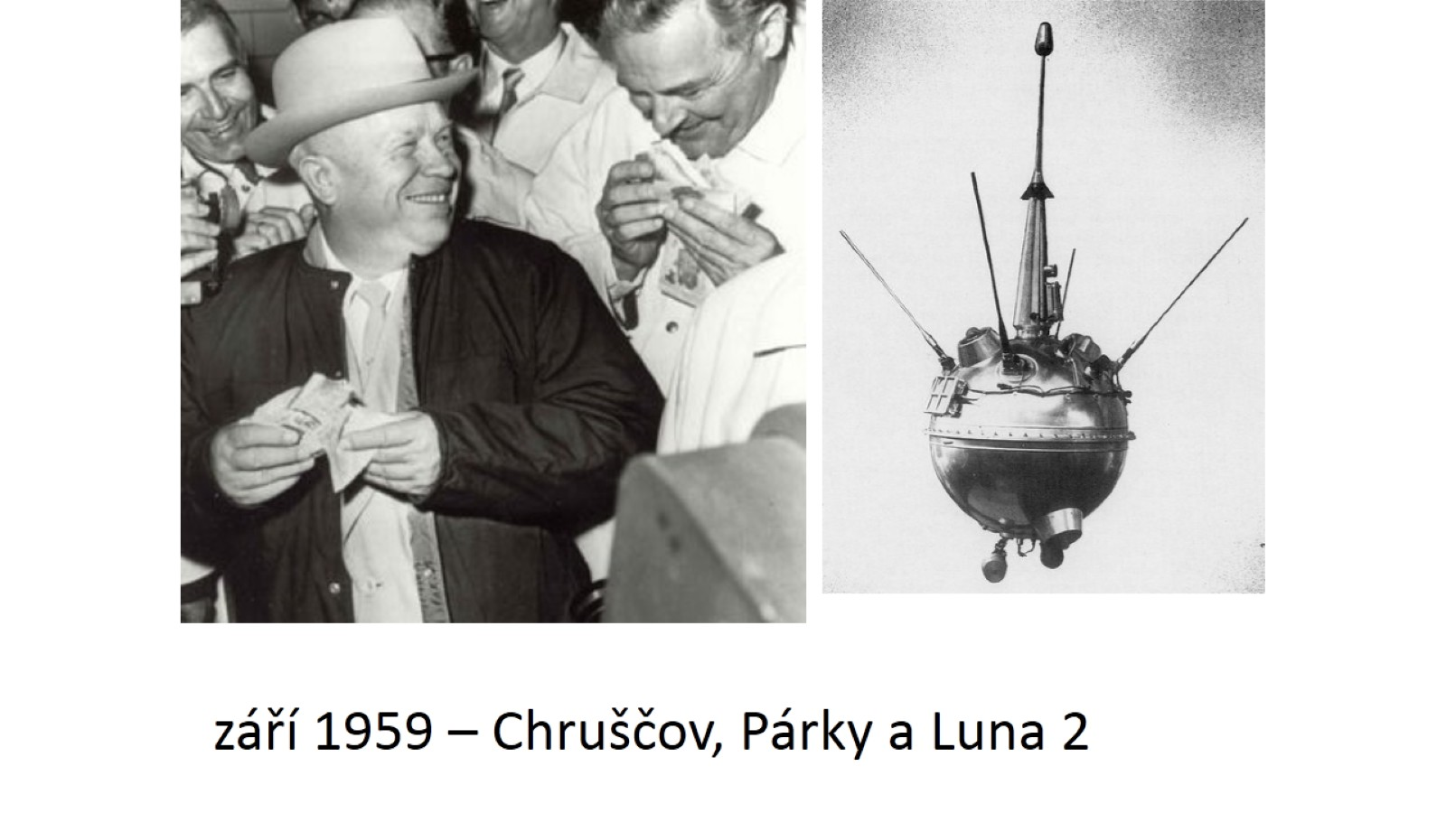

Slide 8
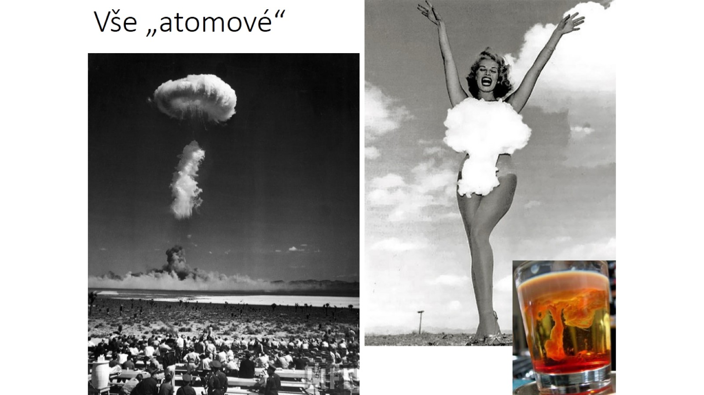
Vše „atomové“

Slide 9
Atomová přítomnost

Slide 10
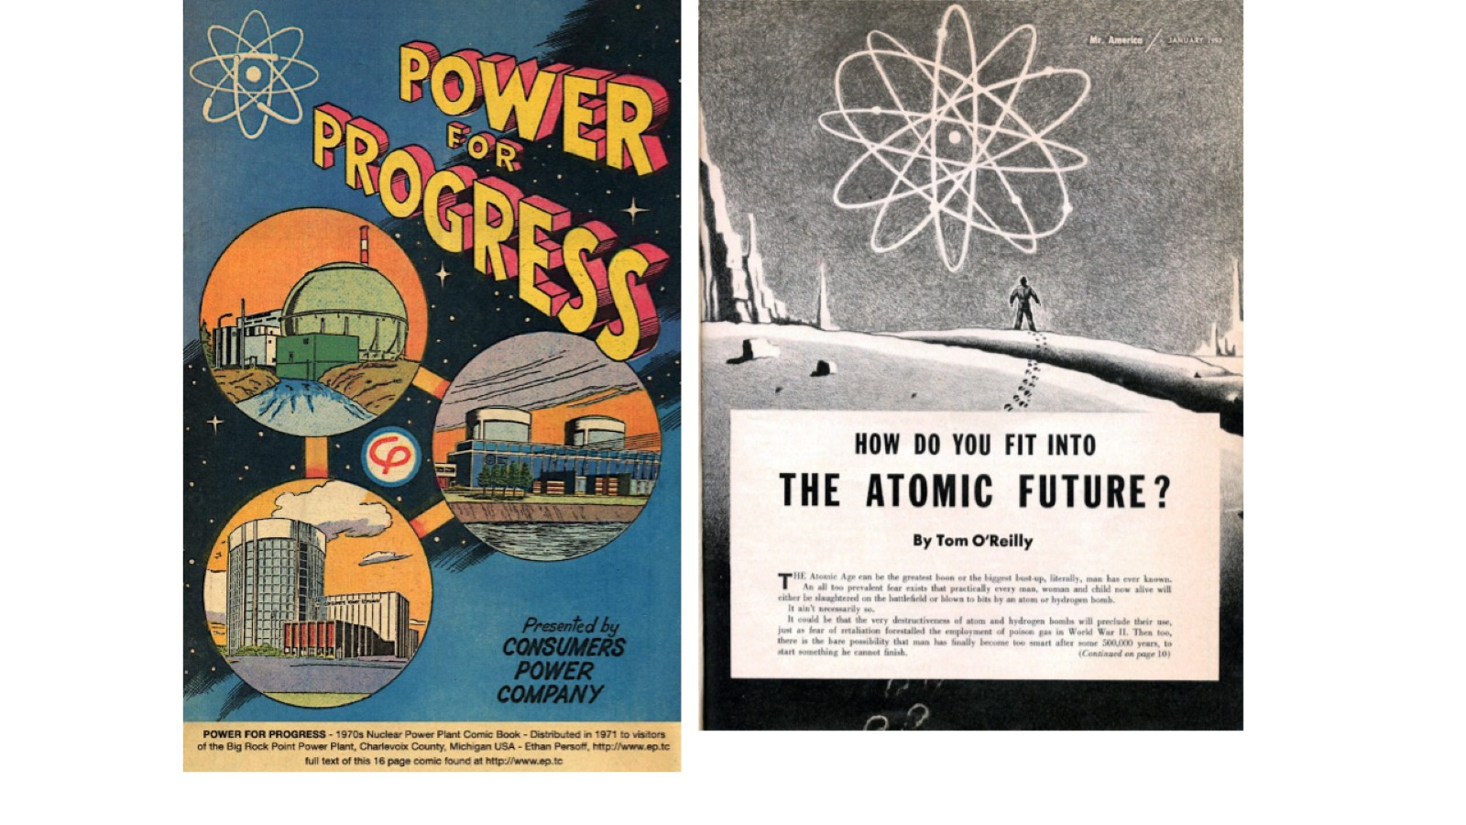

Slide 13
Okupované Japonsko

Slide 15
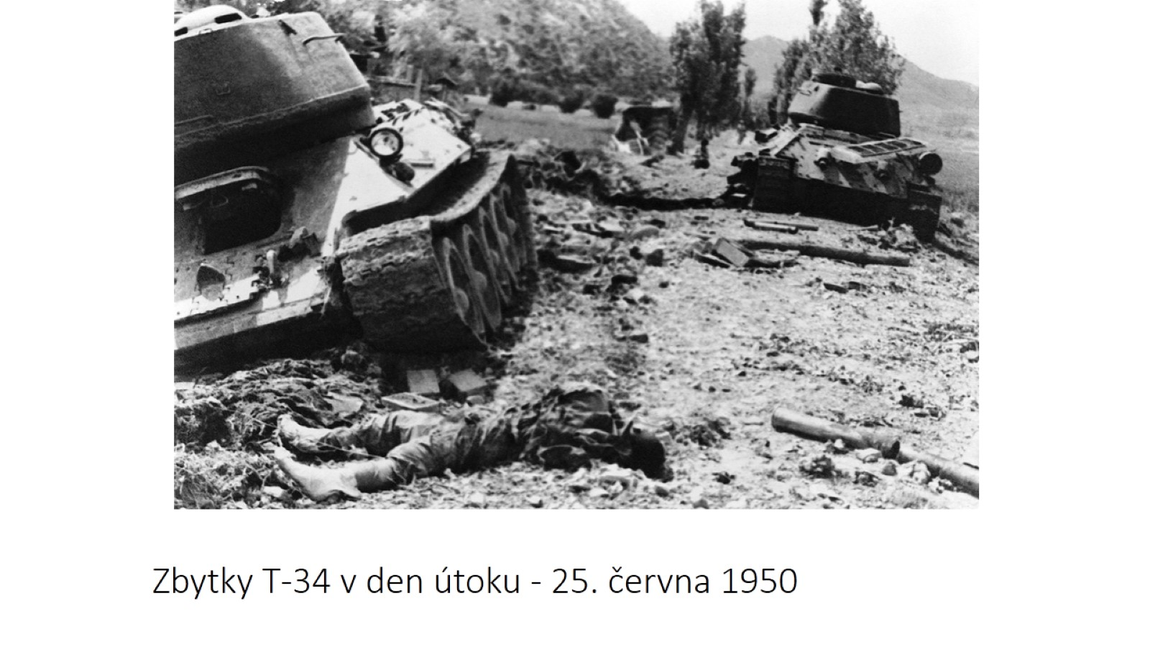
Zbytky T-34 v den útoku - 25. června 1950

Slide 16
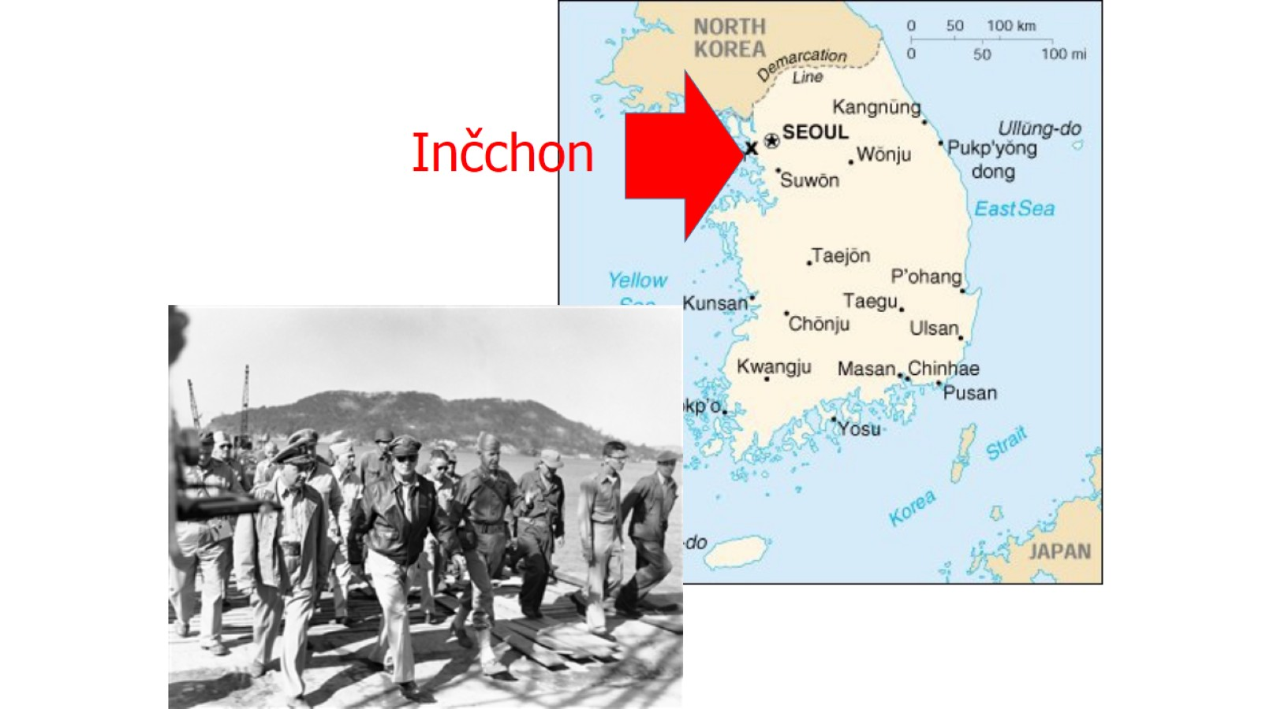

Slide 17
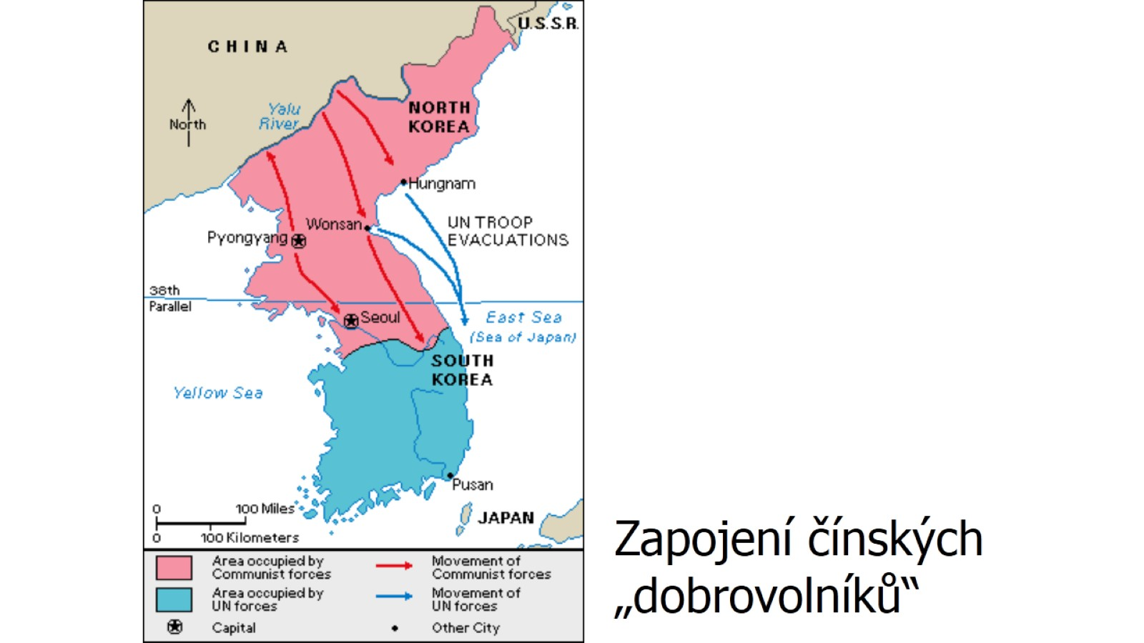

Slide 18
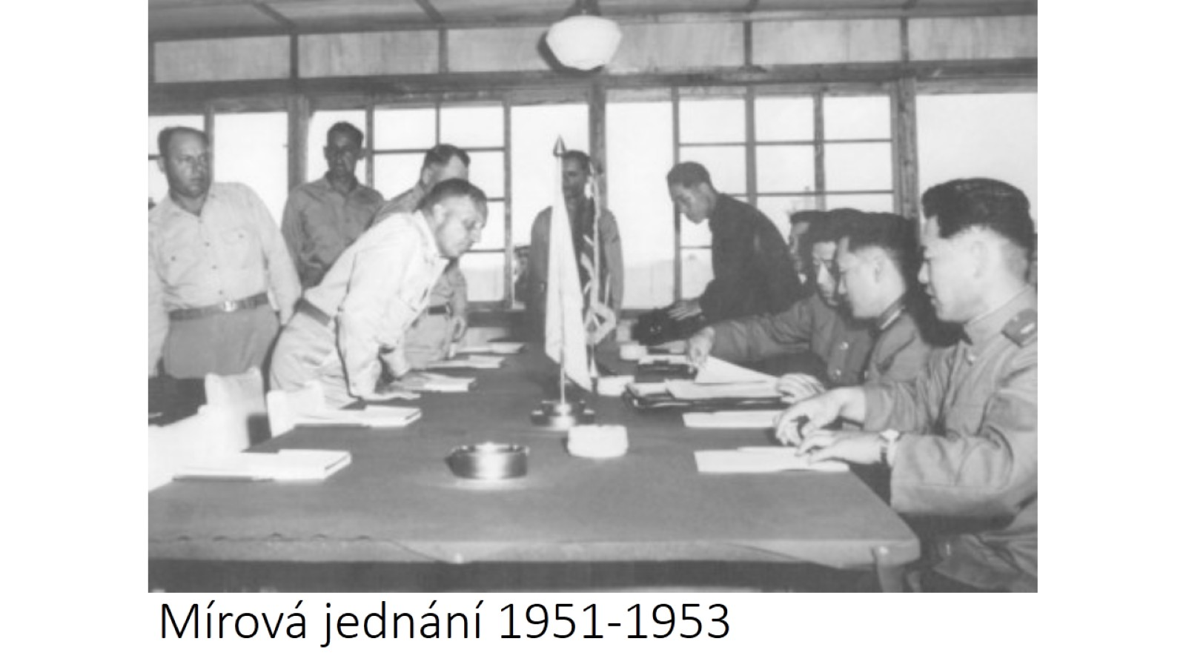
Mírová jednání 1951-1953

Slide 19
Dwight D. Eisenhower (1890-1969)

Slide 20
„Vyslanec míru“ – Convair B-36 „Peacemaker“

Slide 21
Prameny a literatura

Slide 23
Francouzský letecký výsadek u Dien Bien Phu – listopad 1953

Slide 24
Vo Nguyen Giap (1911-2013)

Slide 25
Válka ve Vietnamu 2. Americký pokus o zadržování komunismu v Indočíně

Slide 26
Jean Baptiste Ngo Dinh Diem (1901-1963)

Slide 27
Saigonská loutka v rukou imperialisty

Slide 28
Thomas Anthony Dooley III (1927-1961)

Slide 29
Madame Nhu s prezidentem Lyndonem Johnsonem - 1961

Slide 30
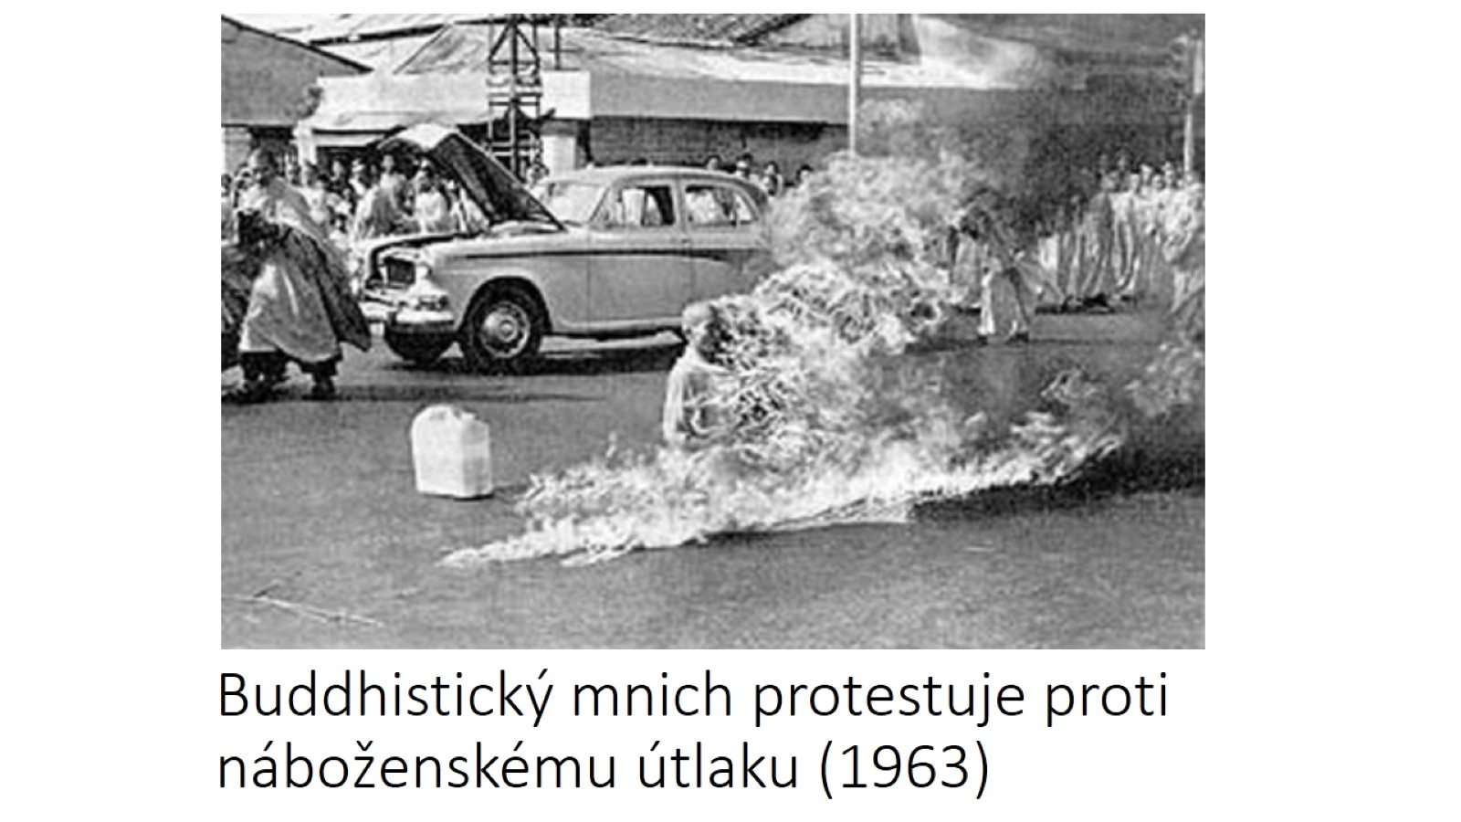
Buddhistický mnich protestuje proti náboženskému útlaku (1963)

Slide 31
Tonkinský incident (1964)

Slide 32
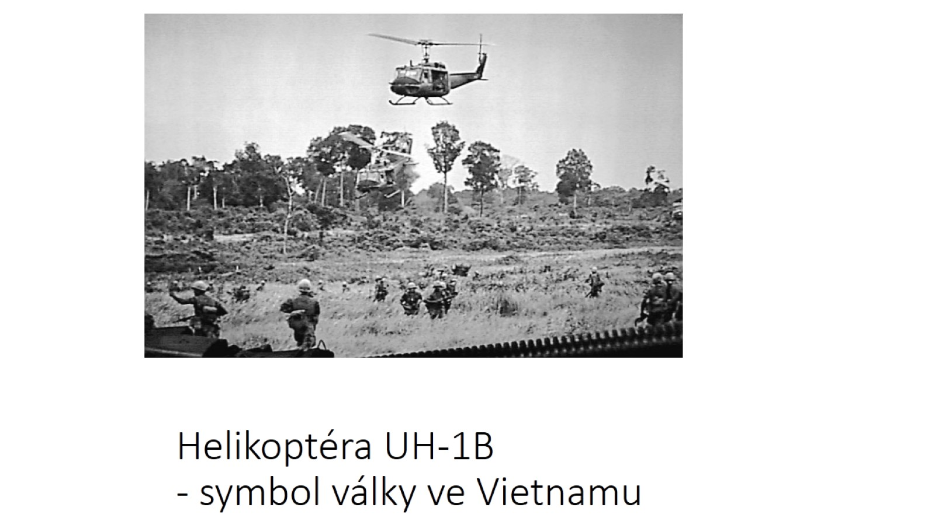
Helikoptéra UH-1B - symbol války ve Vietnamu

Slide 33
1968 - Masakr v My Lai a My Khe – 504 mrtvých civilistů

Slide 34
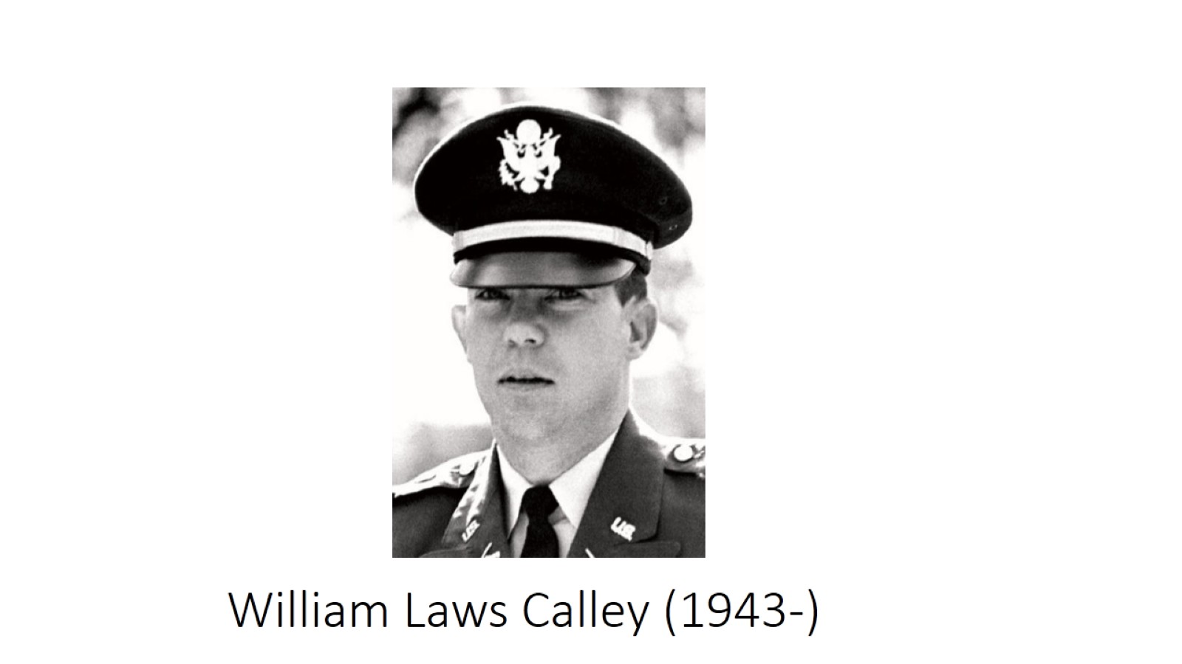
William Laws Calley (1943-)

Slide 35
Slavné osobnosti proti válce ve Vietnamu – Norman Mailer, M. L. King

Slide 36
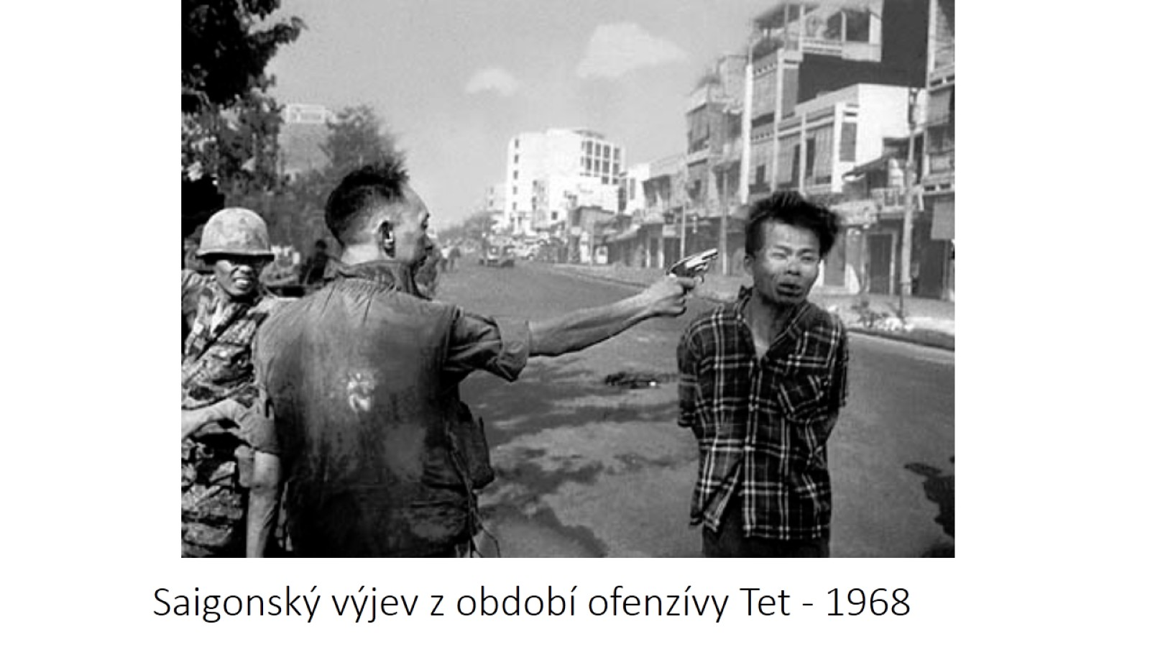
Saigonský výjev z období ofenzívy Tet - 1968

Slide 37
Masakr na univerzitě Kent State - 1970

Slide 38
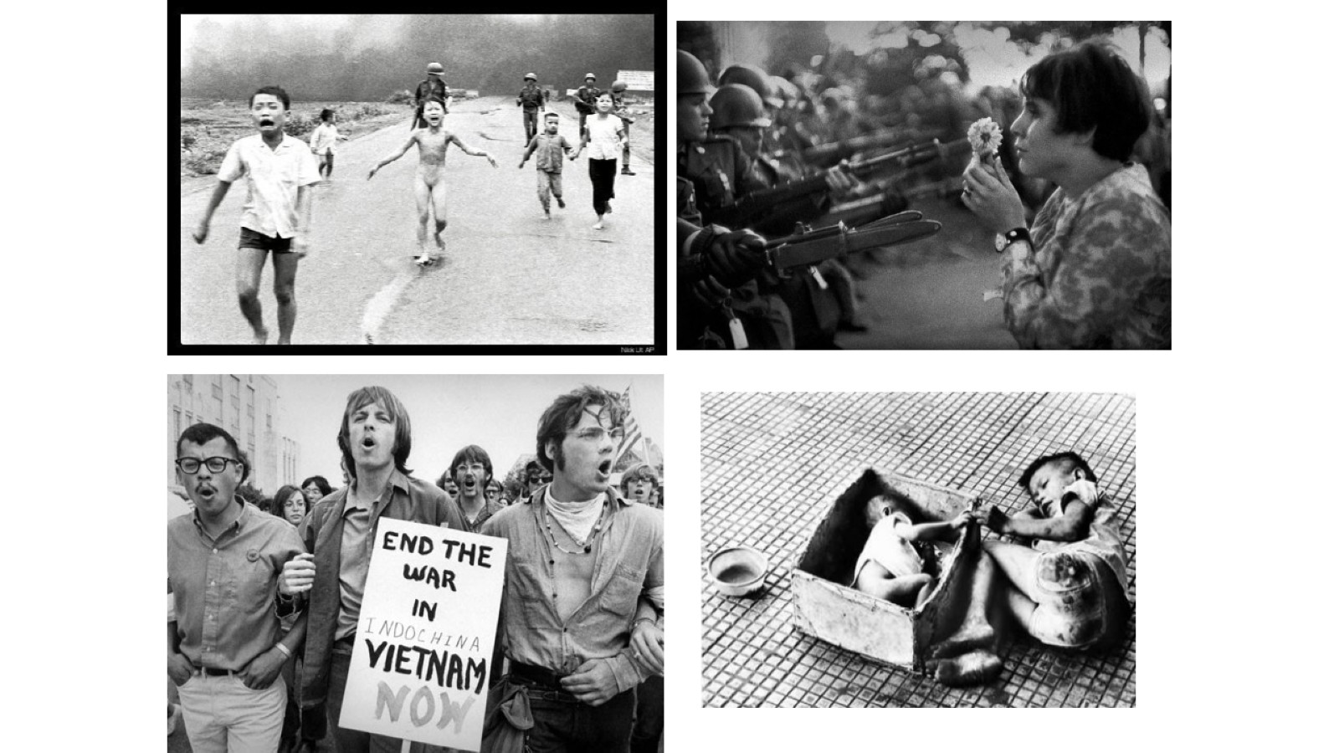

Slide 39
E. Murrow – Harvest of Shame - 1960

Slide 40
Lyndon B. Johnson (1908-1973)

Slide 41
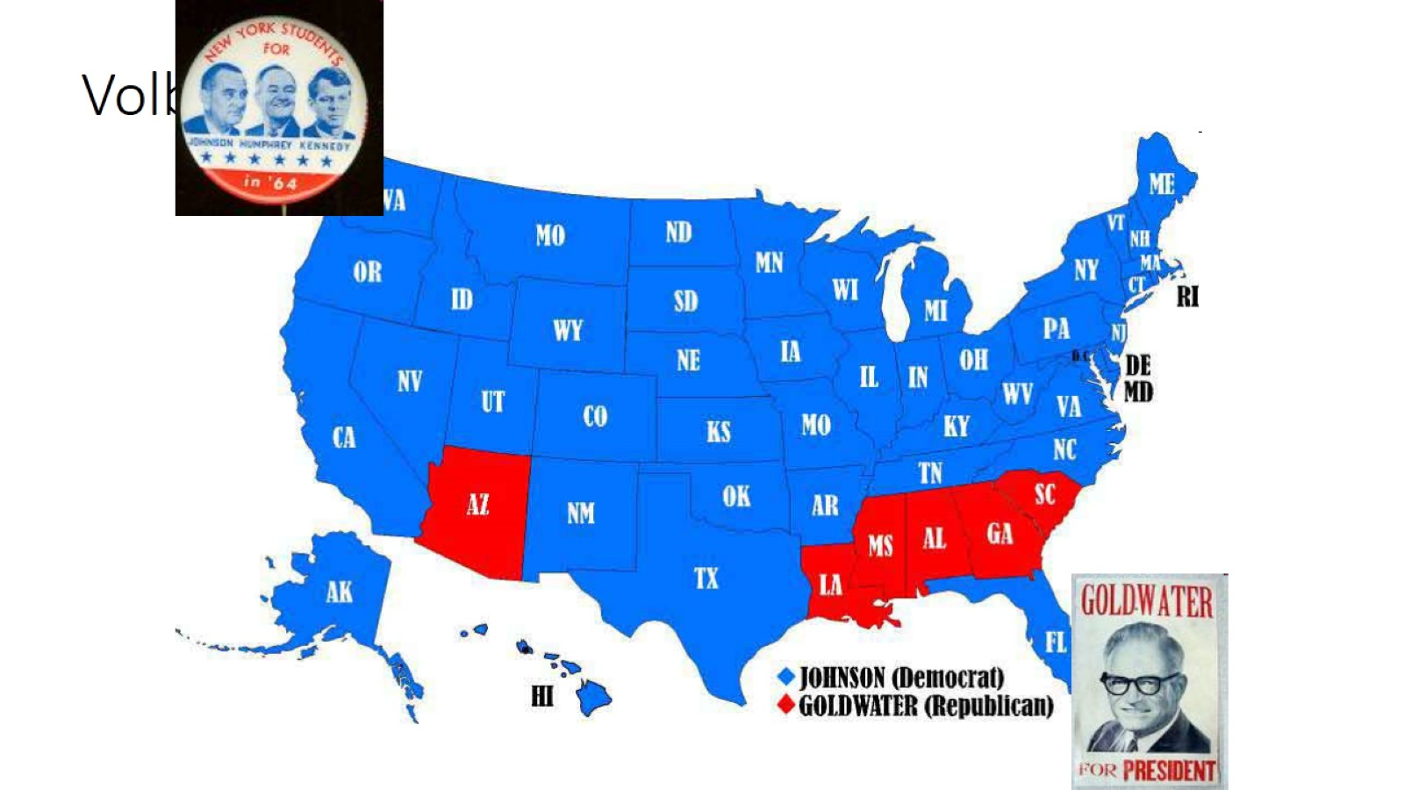
Volby 1964

Slide 42
Johnson navštěvuje chudinskou čtvrť

Slide 43
Velká společnost očima Američanů

Slide 44
Lincoln zneklidněně sleduje směr Johnsonovy politiky

Slide 45
Richard Nixon bojovníkem proti komunismu

Slide 46
„Zvolte si Nixona za svého kongresmana“

Slide 47
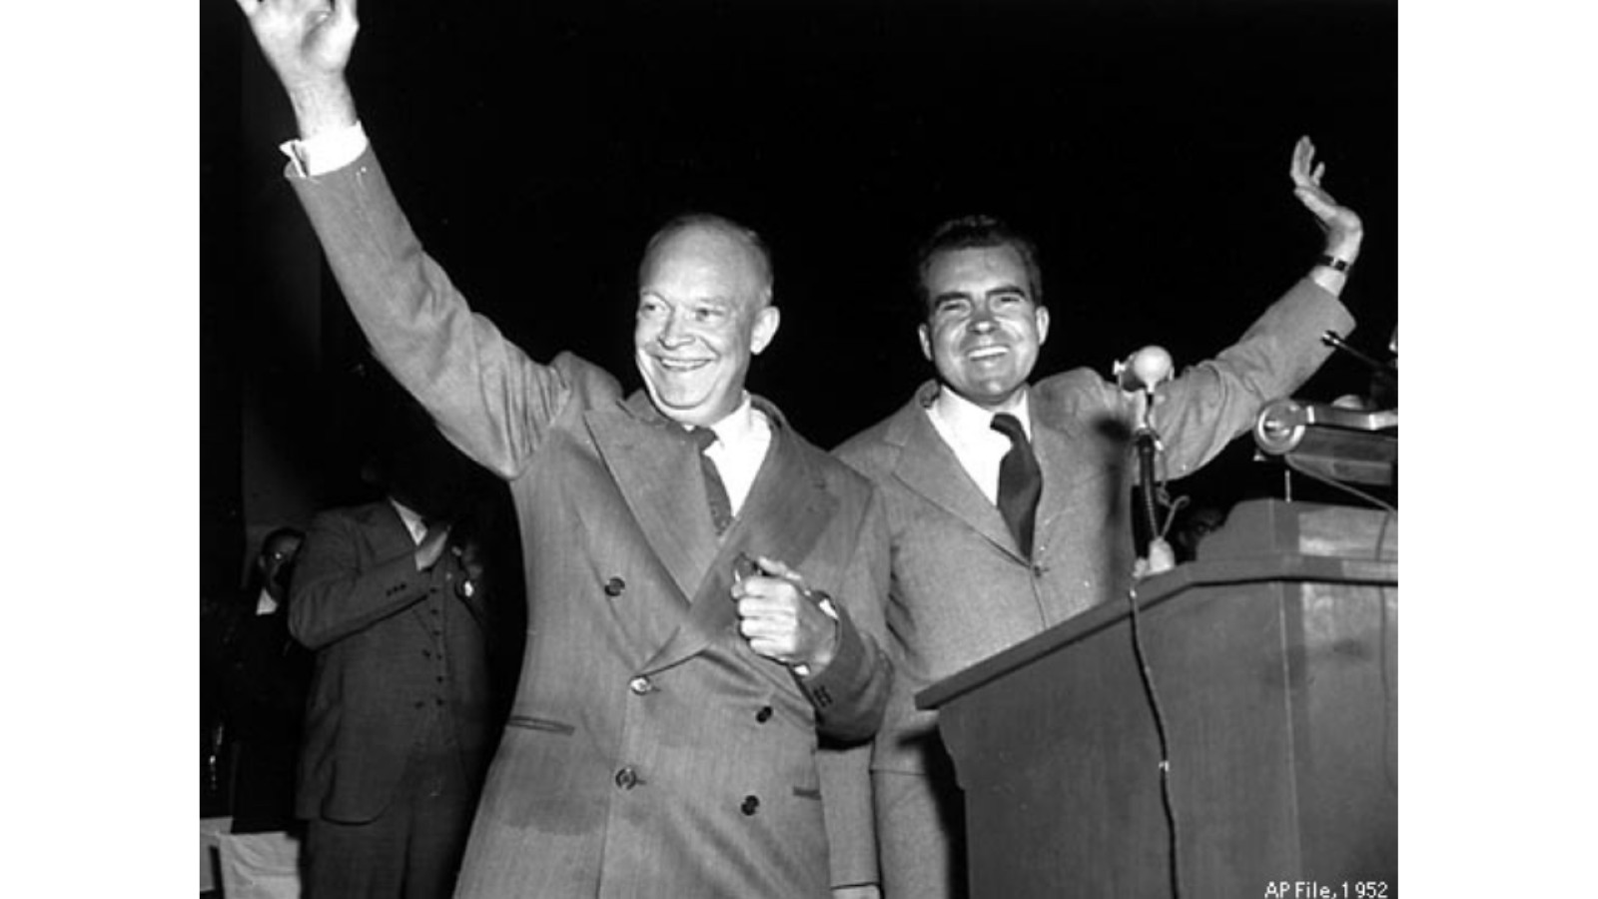

Slide 49
